Slide 1
Dưới đây là đài thờ Trà Kiệu, một kiệt tác điêu khắc Cham-pa (Thế kỉ IX). Hình ảnh này gợi cho em suy nghĩ gì về trình độ kĩ thuật cũng như đời sống văn hóa của cư dân Chăm-pa xưa?
Khởi động

Slide 2
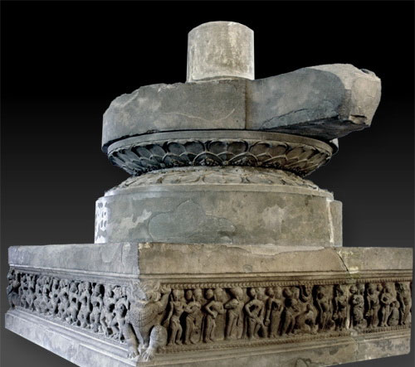
- Chịu ảnh hưởng của điêu khắc Ấn Độ nhưng điêu khắc Chăm-pa cũng có những tính độc đáo riêng. Nhấn mạnh hình tượng tiên nữ đang múa.
- Nghệ thuật điêu khắc mang tính ấn tượng nhiều hơn tả thực , tạo nên vẻ đẹp độc đáo của điêu khắc Chăm-pa.

Slide 3
Bài 19. Vương quốc Chăm Pa từ thế kỉ II đến thế kỉ X

Slide 4
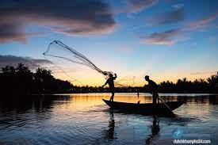
BÀI 19: VƯƠNG QUỐC CHĂM PA TỪ THẾ KỈ II ĐẾN THẾ KỈ X
Liên kết ba sự kiện trên:
+ Mảnh 1: sông Thu Bồn thuộc tỉnh Quảng Nam. Dọc con sông này tồn tại các di tích Champa ở các thời kỳ khác nhau: thánh địa Mỹ Sơn (thế kỷ IV), di tích Đồng Dương (thế kỷ IX), di tích Trà Kiệu (thế kỷ IV)
+ Mảnh 2: sách cổ Trung Hoa cũng ghi lại sự kiện năm 192 nhân dân Tượng Lâm khởi nghĩa chống lại nhà Hán và giành độc lập
+ Mảnh 3: tên gọi Lâm Ấp xuất hiện trong sử sách Trung Quốc vào thế kỷ III (Tấn thư, quyển III, tờ 12a) chỉ vùng đất phía xa nhất của quận Nhật Nam.
1. SÔNG THU BỒN
2. NĂM 192
3. LÂM ẤP

Slide 5
Mục tiêu:
01
02
03
- Mô tả được sự thành lập. Quá trình phát triền của vương quốc Chăm-pa.
- Trình bày được những nét chính về tổ chức xã hội và kinh tế của Chăm-pa.
- Nhận biết được một số thành tựu văn hóa của vương quốc Chăm- pa.

Slide 6
01
QUÁ TRÌNH HÌNH THÀNH VÀ BƯỚC ĐẦU PHÁT TRIỂN CỦA VƯƠNG QUỐC CHĂM-PA.
a. Vương quốc Chăm-pa ra đời.
Em hãy cho biết Vương quốc Chăm-pa hình thành ở đâu và từ khi nào?

Slide 7
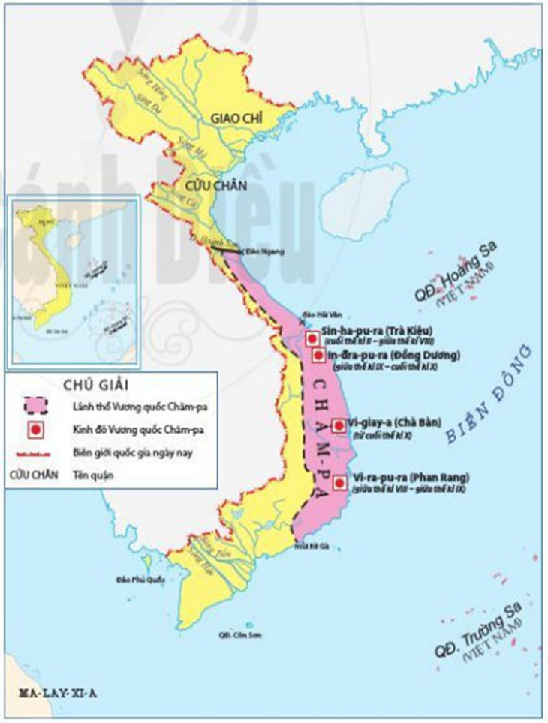
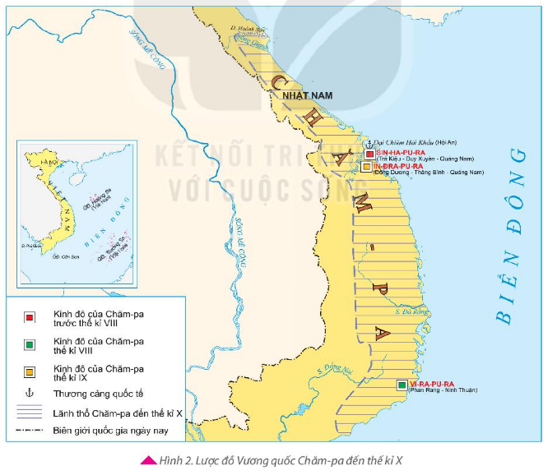

Slide 8
Em có biết?
Cách ngày nay hơn 2000 năm, những cư dân là chủ nhân của nền văn hóa Sa Huỳnh thuộc thời đại đồ sắt đã sinh sống trên dải đất miền Trung Việt Nam. Về sau, người Sa Huỳnh trở thành một bộ phận cư dân Chăm-pa.
Tượng Lâm là một huyện nằm ở phía nam của quân Nhật Nam (Ngày nay là các tỉnh Quảng Nam, Quảng Ngãi, Bình Định)
Cội nguồn bản địa của cư dân Chăm-pa trên dải đất miền Trung là: Người Sa Huỳnh trên nền văn hóa Sa Huỳnh thuộc thời đại đồ sắt

Slide 9
a. Vương quốc Chăm-pa ra đời.

- Năm 192, nhân dân huyện Tượng Lâm (quận Nhật Nam) đã nổi dậy lật đổ ách thống trị của nhà Hán, giành độc lập, lập nước Lâm Ấp (sau đổi thành Chăm-pa).

Slide 10
Em hãy so sánh thời gian và hoàn cảnh ra đời của Vương quốc Chăm-pa với nhà nước Văn Lang.
 | Nhà nước Văn Lang | Vương quốc Chăm-pa
Thời gian
Hoàn cảnh ra đời
Thế kỉ VII TCN
Thế kỉ II
- Sự phát triển của công cụ bằng sắt, đồng…
Nhu cầu sống chung, cùng làm thủy lợi
Cùng nhau chống giặc ngoại xâm
Gắn liền với cuộc đấu tranh chống ách đô hộ của người Hán

Slide 11
01
QUÁ TRÌNH HÌNH THÀNH VÀ BƯỚC ĐẦU PHÁT TRIỂN CỦA VƯƠNG QUỐC CHĂM-PA.
b. Chặng đường hơn 8 thế kỉ đầu tiên.
QUAN SÁT LƯỢC ĐỒ HÌNH 2:
Xác định không gian sinh tồn của cư dân Chăm-pa.
Xác định các giai đoạn phát triển của quốc gia này từ thế kỉ II đến thế kỉ X

Slide 13

b. Chặng đường hơn 8 thế kỉ đầu tiên.
Trước TK VIII: Người chăm phát triển vương quốc hùng mạnh ở ven sông Thu Bồn, kinh đô (Sin-ha-pu-ra) ở Trà kiệu,(Quảng Nam ngày nay).
Thế kỉ VIII: Kinh đô của Chăm-pa dịch chuyển về phía Nam Vi-ra-pu-ra ( Phan Rang ngày nay.)
Thế kỉ IX: kinh đô chuyển về Đồng Dương (Quảng Nam ngày nay), mang tên mới là In-đra-pu-ra.

Slide 14
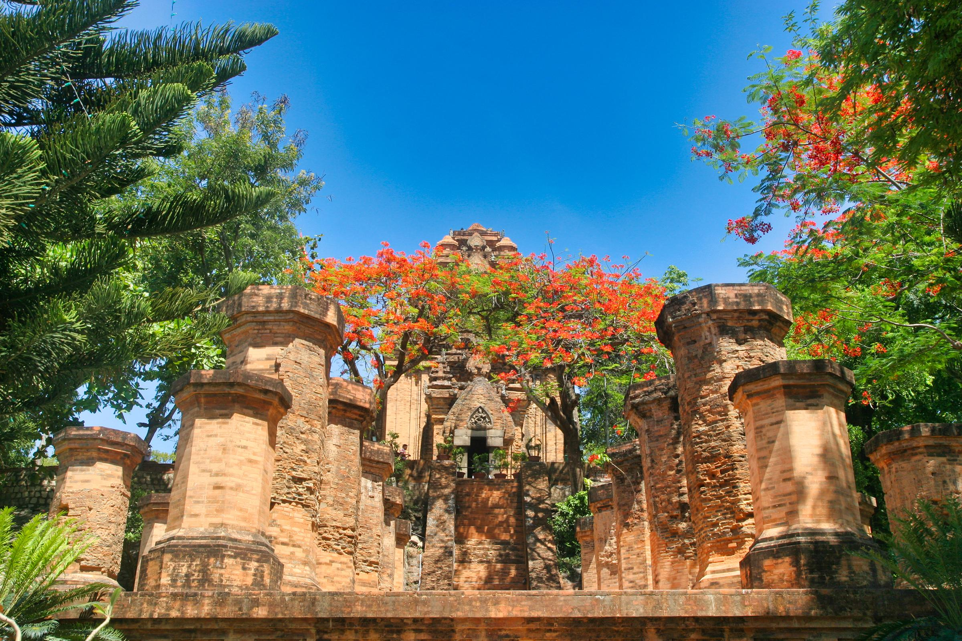
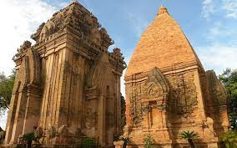
Vương quốc Chăm-pa

Slide 15
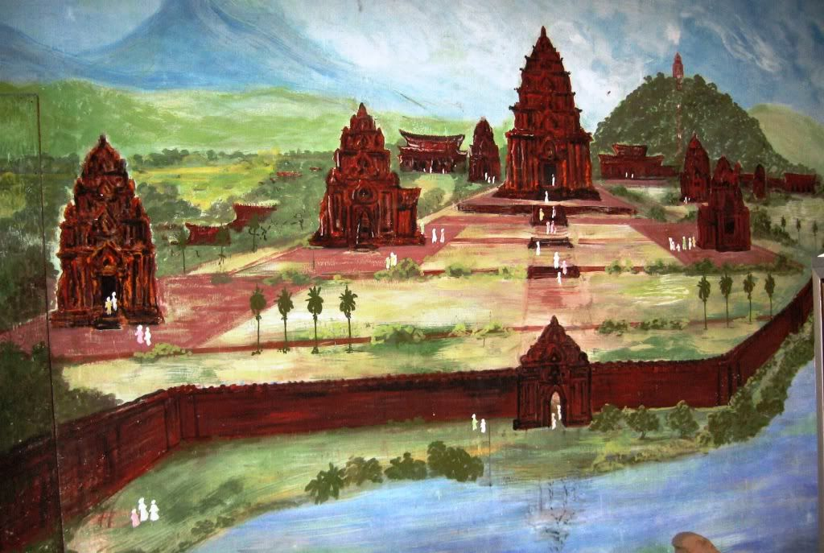
Kinh đô Sinhapura

Slide 16
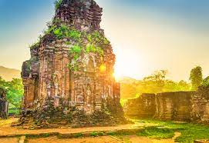
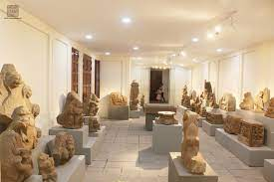
Trên vùng miền Trung, đã từng tồn tại vương quốc Chăm-pa mà những di tích văn hóa vẫn được bảo tồn cho đến ngày nay, trong đó nổi tiếng nhất là thánh địa Mỹ Sơn và bảo tàng Chăm Đà Nẵng.

Slide 18
Hoạt động kinh tế và tổ chức xã hội.
2
a. Hoạt động kinh tế.
Nêu những hoạt động kinh tế của cư dân Chăm-pa?

Slide 19
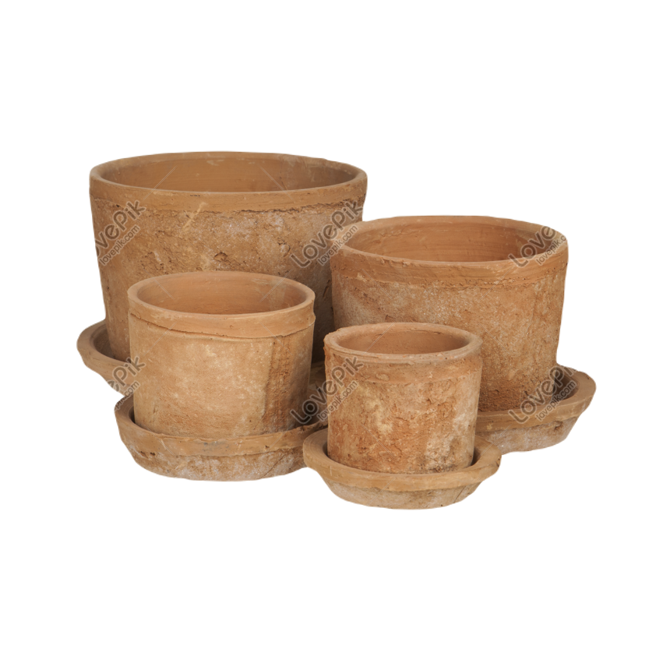
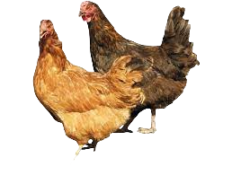
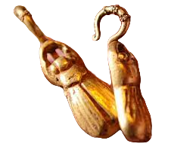
* Nông nghiệp:, thủ công
Trồng lúa nước
Chăn nuôi gia súc, gia cầm
Sản xuất các mặt hàng thủ công

Slide 20
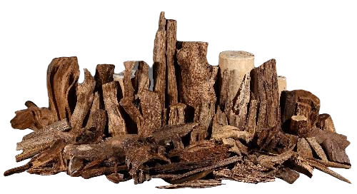
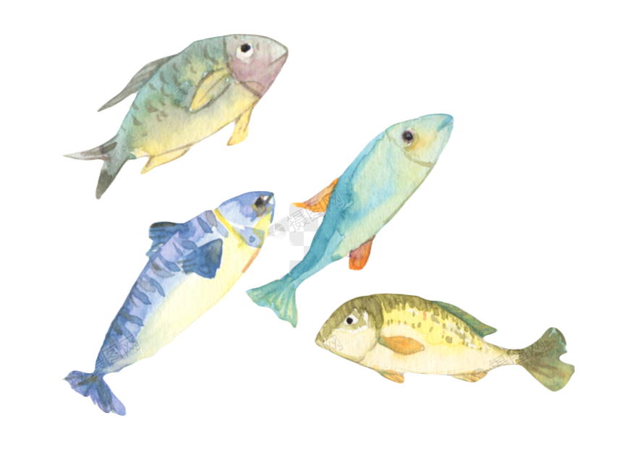
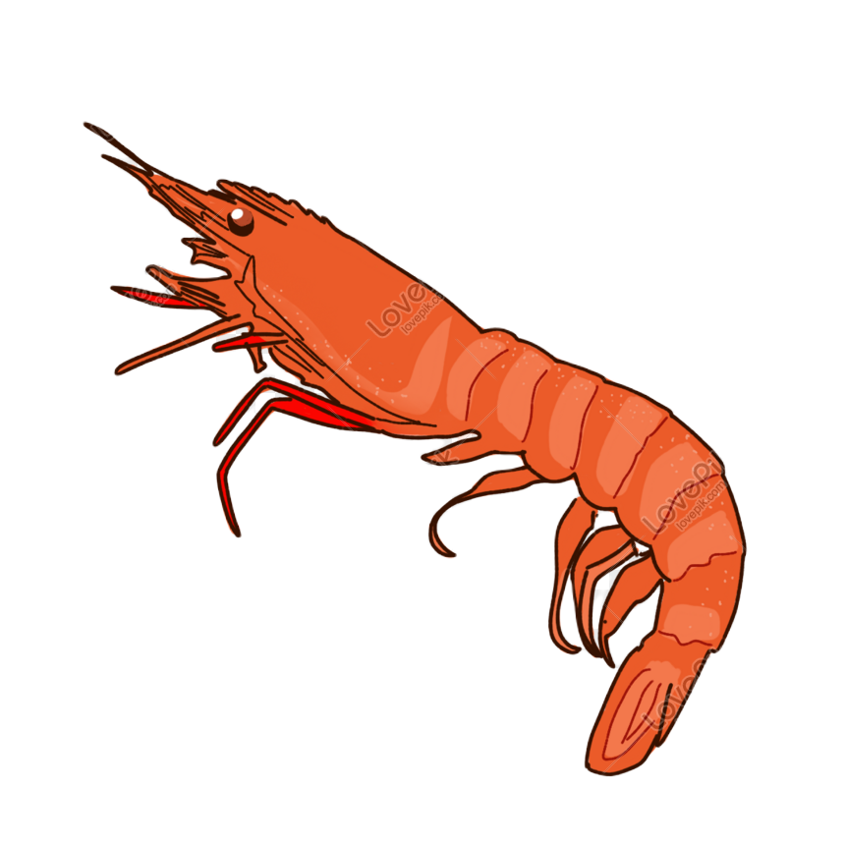
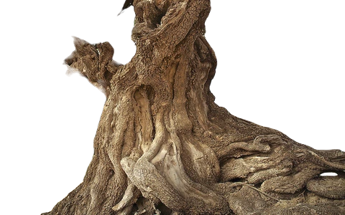
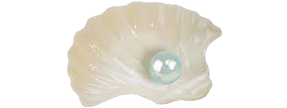
* Khoáng sản:
Khai thác các nguồn lợi tự nhiên
Trầm hương, kỳ nam các nguồn lợi tự nhiên trên rừng
Cá, tôm, ngọc trai.. các nguồn lợi tự nhiên dưới biển

Slide 21
=> Sản phẩm làm ra không chỉ phục vụ đời sống hằng ngày mà còn được dùng để trao đổi, buôn bán trong nước và với các nước khác.

Slide 22
a. Hoạt động kinh tế.

- Hoạt động kinh tế của người Chăm rất đa dạng: trồng lúa, chăn nuôi gia súc, gia cầm, sản xuất hàng thủ công, khai thác lâm thủy sản quý, hoạt động buôn bán…

Slide 23
b. Tổ chức xã hội
Mô tả các thành phần trong bộ máy nhà nước?

Slide 24
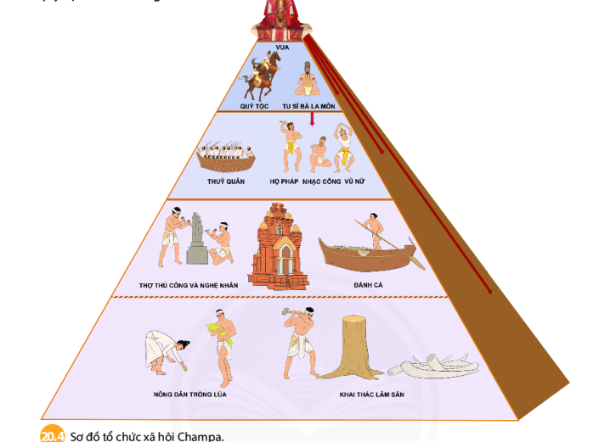
Xã hội Champa bao gồm các giai tầng nào, hãy kể tên.

Slide 25
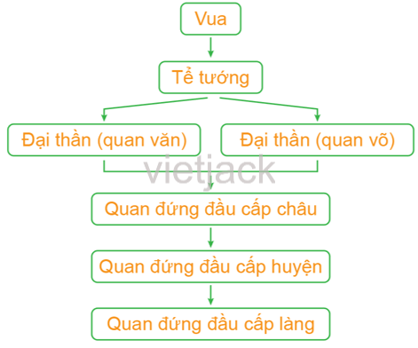

Slide 26
b. Tổ chức xã hội :

- Vua đứng đầu có quyền lực tối cao
- Xã hội gồm: Tăng lữ, quý tộc, dân tự do, nô lệ

Slide 27
Bài 19. Vương quốc Chăm Pa từ thế kỉ II đến thế kỉ X.

Slide 28
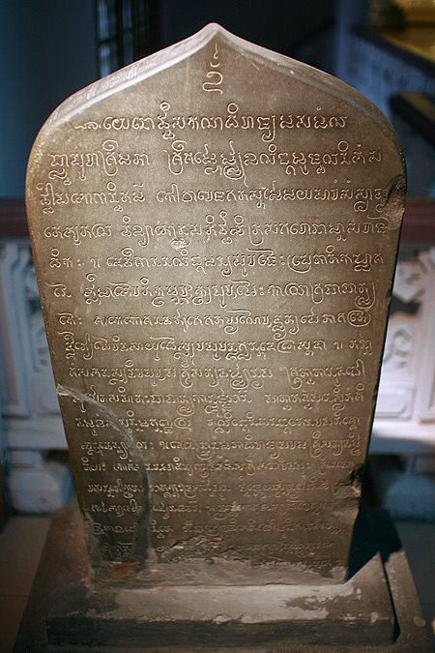
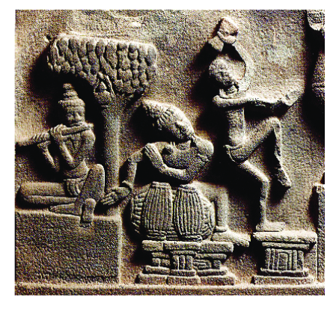
3. Một số thành tựu văn hoá tiêu biểu.
- Kể tên một số thành tựu văn hoá tiêu biểu của Champa. Các thành tựu nào còn tồn tại đến ngày nay ?
- Quan sát hình và sử dụng thông tin của tư liệu, nêu nhận xét về các công trình tiêu biểu của người Chăm xưa

Slide 29
Một số thành tựu văn hóa tiêu biểu
3
a. Chữ viết.
Người Chăm- pa đã sáng tạo ra chữ viết như thế nào ?

Slide 30
Một số thành tựu văn hóa tiêu biểu
3

a. Chữ viết:
- Sáng tạo ra chữ viết riêng (chữ Phạn) từ thế kỉ IV.

Slide 31
b. Tín ngưỡng và tôn giáo.
?Nêu tín ngưỡng ,tôn giáo của người Chăm cổ?

Slide 32

b. Tín ngưỡng và tôn giáo, kiến trúc.
- Tín ngưỡng: thờ thần mặt trời, thần núi, thần lúa…
- Tôn giáo: Phật giáo, Ấn Độ giáo…
- Kiến trúc: Ấn Độ giáo, Phật giáo như :Thánh địa Mỹ Sơn, đền tháp Chăm….

Slide 33
c. Lễ hội.
Cho biết lễ hội của người Chăm?

Slide 34

c. Lễ hội:
- Nhiều lễ hội được tổ chức, mang ý nghĩa cầu nguyện cho cuộc sống tốt đẹp, mùa màng bội thu, xã hội yên bình, hưng thịnh tiêu biểu nhất là lễ hội Ka-te.

Slide 35
Lập bảng tóm tắt và kết hợp so sánh hoạt động kinh tế, đời sống xã hội, văn hoá - tín ngưỡng của cư dân Chăm-pa và cư dân Văn Lang - Âu Lạc như bảng như sau:
 | Hoạt động kinh tế | Đời sống xã hội | Văn hoá - tín ngưỡng
Cư dân Chăm-pa
Cư dân Văn Lang - Âu Lạc

Slide 36
LUYỆN TẬP
Câu 1. Vương quốc Chăm-pa được hình thành ở địa bàn nào?
Dải đất ven biển miền Trung nước ta..
Các tỉnh miền Trung và Tây Nguyên nước ta
Vùng ven biển miền Trung nước ta, từ phía Nam dãy Hoành Sơn đến tỉnh Bình Định ngày nay.
Các tỉnh miền Trung nước ta, từ Quảng Bình đến Quảng Ngãi.
C

Slide 37
LUYỆN TẬP
Câu 2. Vương quốc Chăm-pa được hình thành vào thời gian nào?
Đầu Công nguyên.
Thế kỉ VII TCN.
Cuối thế kỉ II TCN.
Cuối thế kỉ II.
D

Slide 38
LUYỆN TẬP
d. Trà Kiệu – Quảng Nam
1. Trước thế kỉ VIII
a. In-đra-pu-ra
e. Đồng Dương – Quảng Nam
2. Thế kì VIII
b. Sin-ha-pu-ra
g. Phan Rang- Ninh Thuận
3. Thế kỉ IX
c. Vi-ra-pu-ra

Slide 39
Hãy sưu tầm tư liệu và viết một đoạn giới thiệu về một di tích văn hoá Chăm ở nước ta. Theo em, cần phải làm gì để bảo tồn và phát huy giá trị của di tích?

